Slide 1

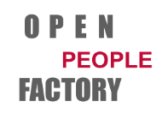
Open People Factory
Approche Digital Ready
PARTIE III
Data Intelligence & Ontologies

Slide 2

Le carburant des plates-formes : les data
Mais comment exploiter les propriétés systémiques de la donnée ?
DATA INTELLIGENCE
& ONTOLOGIES
Les données sont le nouvel or noir, un actif stratégique qu’il convient de partager, de valoriser mais aussi protéger.
Les développements de l’intelligence artificielle, des algorithmes et du big data ont eu pour effet
de démultiplier les performances de traitement des données nécessaires à l’essor des plateformes.
Pour répondre à ce nouvel enjeu, les Data Hub actuels empilent les technologies, ajoutent de la complexité
à la complexité et accroissent les silos pour ne traiter qu’une faible partie du potentiel des données manipulées
Il convient donc de changer radicalement d’approche et de revenir aux fondamentaux

Slide 3
Contexte ‘données’ des entreprises
On a essayé de résoudre des problèmes avec des approches et solutions qui ne sont plus conçues pour les résoudre
90%
des dépenses totales en traitement de données ne sont investies que pour dans des solutions fermées capables de gérer seulement 20 % de données le plus souvent structurées à partir de solutions des années 1990, conçue pour résoudre les problèmes des années 1980, à travers des idées apparues dans les années 1970
A l’heure du web et des réseaux distribués, l’interconnectivité croissante des données et des systèmes conduisent à des jeux de données beaucoup plus dense qui ne peuvent être réparties automatiquement de manière simple et évidente.
Hétérogénéité des sources
Différences d’expériences, de cultures, de besoins, de points de vue, de langues, de formats, de contextes d’utilisation, de droits d’accès
Accroissement des silos
Les données sont conçues pour prendre en charge certaines applications, et pour les utiliser à d’autres fins les processus ETL (Extract-Transform-Load) accroissent encore les silos ajoutant encore plus de complexité. Ces silos sont un frein majeur à l’expansion du Big Data
Un double défi d’absorbtion
Interne : comment organiser l’accostage en continu de l’innovation dans les opérations.
Et concilier création de valeur et réduction des coûts
Externe : comment s’insérer dans des écosystèmes (business, innovation, connaissances).Et concilier partage des informations tout en protégeant et sécurisant

Slide 4
Comment ajouter de l’intelligence aux données par les ontologies
Exploiter les propriétés systémiques de la donnée
Systémique
Relations
Sémantique
Contextualisation
Graphes
Exploration
Inférence
Interprétation
Les approches systémiques permettent d’appréhender le monde dans sa complexité et les données n’échappent pas à la règle. L’accent doit être mis sur la relation entre les données tout autant que sur l’objet lui-même.
La nécessité de contextualiser est extrêmement importante. C’est même un principe de connaissance.
Une ontologie peut doter les applications d’une conscience du contexte. . Triade syntaxique (forme), sémantique (concept), pragmatique (contexte)
Le modèle orienté graphe ou réseau permet de définir plus facilement certaines structures comme les ontologies
Ils sont très adaptés pour les recherches en profondeur et explosions combinatoires
Les 3 blocs de base :
nœud, relation et propriété
Travail sur la matière noire : le vide a une valeur, il s’agit de la connexion et relations entre les données.
Et ainsi de pouvoir stocker la manière dont nous pensons et raisonnons dans le monde réel.

Slide 5
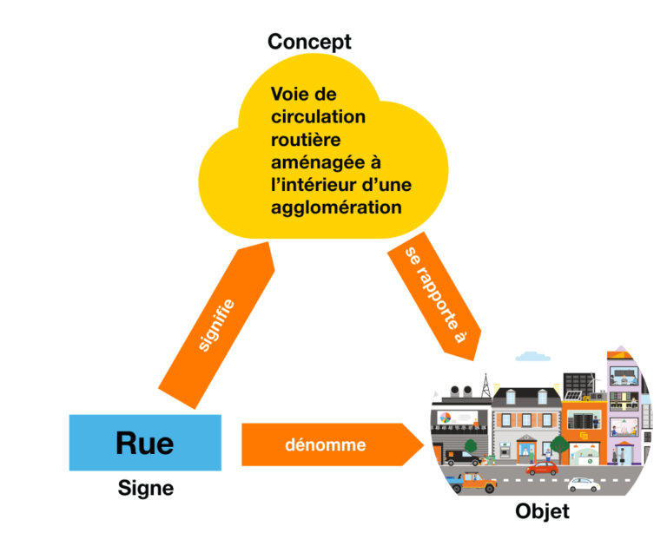
Contextualisation et ontologies
Une forme syntaxique sans " sémantique " n'est pas exploitable pour le raisonnement
Afin de décrire sémantiquement un objet physique, nous devons le désigner sans ambiguïté en tant que membre d’une catégorie connue qui sera définie formellement dans une ontologie.
Si le « signe » (ou « signifiant » dans le jargon de la sémiotique) représentant la catégorie conceptuelle (le signifié) à la quelle appartient l’objet a une relation analogique (de ressemblance) avec un objet (le référent) représentatif de cette catégorie, on parle de signe iconique, comme ceux qui sont utilisés dans les panneaux routiers, les pictogrammes, …..
Signifié
Sémantique / Sens
Triangle
sémiotique
La sémantique est une branche de la linguistique qui étudie les signifiés, ce dont on parle, ce que l'on veut énoncer
La syntaxe, Sa branche symétrique, concerne pour sa part le signifiant, sa forme, sa langue, sa graphie, sa grammaire, etc.
Signifiant / Syntaxe
Forme : Orale / Graphique
Référent
Extra - linguistique

Slide 6
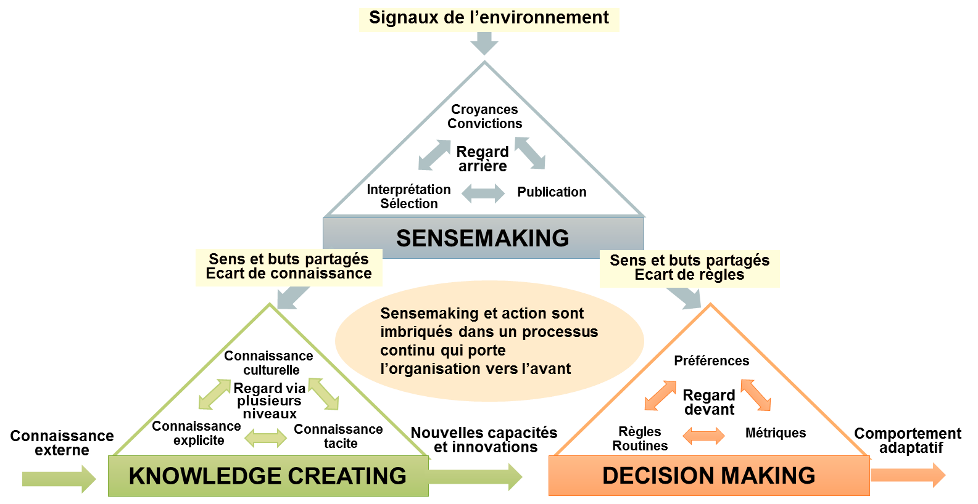
Le ‘sensemaking’ ou création de sens
Face a la complexité, comment donner du sens a la prise de décision
Le Sensemaking » est un néologisme créé pour évoquer la « création de sens », selon l’expression anglaise courante « to Make Sense of » Something, qui signifie littéralement « faire sens » de quelque chose
Certes les organisations ont besoins d’un leader qui prennent les décisions. Toutefois un leadership très autoritaire peut conduire à la catastrophe.
Il convient donc de trouver un juste équilibre :
c'est à chaque instant que se joue l’équilibre entre réflexes (passés) et réflexion (tournée vers le futur) dans l’exercice de juger (au présent).
Grâce au Sensemaking, nous ne nous enfermons pas dans le sens que nous nous sommes forgé par le passé, et nous pouvons accepter d'autres interprétations que la nôtre.
Knowing
Organization
L'organisation connaissante (Knowing Organization) possède des informations et des connaissances qui lui confèrent un avantage particulier, lui permettant de manœuvrer avec intelligence, créativité et, parfois, ruse.
Elle est organisée pour soutenir son développement dans un environnement dynamique.
En comprenant son environnement, elle est capable de se préparer rapidement à l’adaptation.
En rassemblant les compétences et l'expertise de ses membres, elle peut s'engager dans l'apprentissage continu et l'innovation

Slide 7
Contextualiser / Donner du sens
Resource Description Framework
Les données sont structurées par des triplets : le sujet (ressource), un prédicat (propriété/relation), un objet

Slide 8
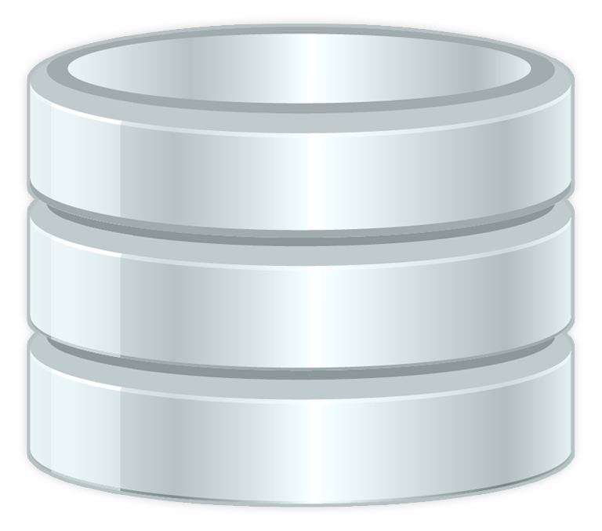
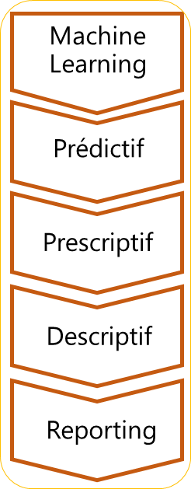




Exploiter le sens : Data hub opérationnel
Une solution globale de Plateforme d’Entreprise supportée par un moteur sémantique
Mise en forme de l’existant
Base graphe
Déploiement des usages
Finalisation
Systems
of Engagement
Source 1
Découverte
Indexation
Hadoop Intégration
Source
2
HARMONISER
SERVIR
INGERER
Systems
of Record
Source
n
FLUX DE DONNEES

Slide 9
Approche centrée ontologie exécutable
Stoker ensemble les données et les relations métiers entre les données
Approche agile métier
Approche agile SI
En commun
Ontologue
Test de l’ontologie et amélioration itérative
Génère une API pour être consommable par les informaticiens
Ontologue
Développeur
Le problème est modélisé dans le langage métier sous forme d’ontologie
Ajout du code technique pour une application opérationnelle
Métiers
Ergonome
Exprime le besoin de manière informelle et les données de tests
Concevoir et développer l’ergonomie de l’IHM
Gestion native de ‘Triples’
Graphe de données
au standard RDF,
requêtes SPARQL

Slide 10
Exemples de cas d’usages
Valoriser vos données dans le contexte de vos métiers
Référentiel réglementaire
GDPR, Mifid II, KYC
Référentiel client
Master Data Management
Client 360
Référentiel de contenu
ECM, GED, DAM
Référentiel de contenus digitaux ECM/EDM, CMS,DAM
Les enjeux
La réponses
Valoriser / Lier contenus digitaux
et données opérationnelles
Recherche plein texte instantanée, suggestions
Rapprochements des documents et des données
Trouver plus rapidement
et facilement l’information
Plans de classements multiples
Refactorisation des informations et valorisations
Rationnaliser et optimiser les coûts
sur des volumes toujours plus importants
Distribution personnalisée et recommandations
Sécurité et traçabilité des contenus
Une seule solution remplace GED, Serveur applicatif
et base de données

Slide 11

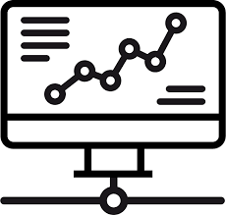



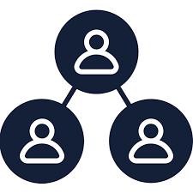

Apports et bénéfices
Une approche intégrée
Valorisation
Décision
Les relations contextualisées ont une valeur unique qu’il convient d’exploiter pour passer à l’action
Intégration de données disparates dans une perspective 360 °les pour rendre consommables en temps réel à la prise de décision
Intégration
Simplification
Les notions sémantiques apparaissent comme une solution d’interopérabilité qui facilite l’intégration et la communication
Remplacement des processus lourds (API, ETL, MDM, DWH, ..) et du shadows IT et désilotage
Réutilisation
Relience
Applicable directement sans remise en cause de l’existant
Capacité à absorber en continu de nouvelles relations, changements (acquisitions, fusions) et innovations sans impact sur l’existant
Visualisation
Confidentialité
A la croisée de la technique, des sciences cognitives et des besoins métiers
Présentation graphique qui facilite le passage du sens
Permet de contrôler l’accès à l’information
Répond aux exigences RGPD

Slide 12
Nos objectifs
L’enjeu consiste à assurer la convergence de tous les aspects
le long la chaîne de valeur
par une modélisation :
de la connaissance (aspects ontologique et sémantique)
des concepts (aspect syntaxique)
de l’usage (aspect pragmatique)
des applications (aspects logique et logiciel)
01
02
faciliter l’intégration, la communication, le raisonnement,
donner du sens à la prise de décision,
et pouvoir absorber en continu l’innovation sans remettre
en cause les référentiels existants
Et ainsi, face
à un environnement complexe :
les préoccupations des experts Métiers et celles de l’IT
les Architectes d’Entreprises et responsables projets
le monde des laboratoires et celui de l’industrie
le monde académique et celui de la mise en œuvre
de solutions opérationnelles
03
Notre enjeu en tant qu’architecte
est d’ouvrir le dialogue, réconcilier et assurer la convergence entre :
possède des informations qui lui confèrent un avantage particulier,
lui permettant de manœuvrer avec intelligence, créativité
en comprenant son environnement,
elle est capable de se préparer rapidement à l’adaptation
en rassemblant les compétences et l'expertise de ses membres,
elle peut s'engager dans l'apprentissage continu et l'innovation
04
L'organisation connaissante
(Knowing
Organization) :

Slide 13

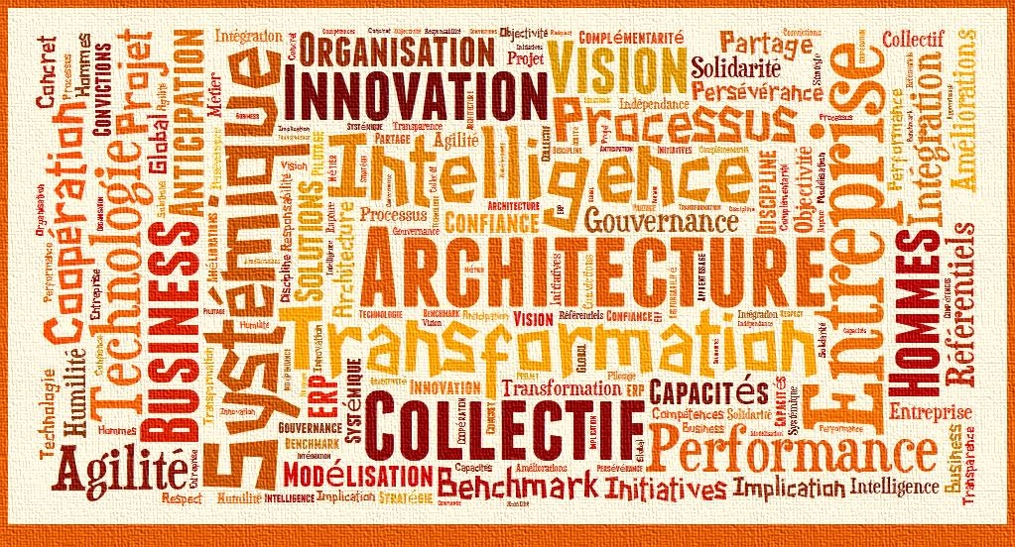
MOTS CLES
__
Mots clés Open People Factory

